Slide 1


ASKARI KVIZ

Slide 2
VPRAŠANJA 1. DEL

Slide 4
Zapišite arabski izraz za dolino. Običajno označuje suho rečno dolino na področju puščav severne Afrike, zahodne Azije in deloma v Španiji. Po obilnem deževju se lahko hitro napolni z vodo zato je bivanje na takšnih območjih smrtno nevarno.

Slide 5
2. Kako zaradi posebne lastnosti v matematiki imenujemo trojice števil (6,8,10), (5,12,13), (8,15,17), (7,24,25),...

Slide 6
3. Kakšno je drugo poimenovanje za acetilsalicilno kislino. To je salicilatna učinkovina, ki se pogosto uporablja kot analgetik, antipiretik in antiflogistik, lahko pa jo dobite tudi v lekarni.

Slide 7
4. Giacomo Puccini je v svojem življenju napisal 12 oper. Zapišite naslov njegove zadnje, ki je bila zaradi njegove smrti leta 1924 nedokončana. Dve leti kasneje jo je po skladateljevih skicah dokončal Franco Alfano.

Slide 8
5. Zapišite besedno zvezo, ki je prevedena v druge jezike:
Joyeux Noël, Счастливого Рождества, God Jul, Nollaig Shona.

Slide 9
6. Zapišite ime oziroma kratico za Pospeševalec obrambnih inovacij za Severni Atlantik, ki pripada vsem članicam zveze NATO.

Slide 10
7. Kakšen vzdevek je zaradi svoje slavne filmske vloge dobil Arnold Schwarzenegger, ko je postal guverner Kalifornije?

Slide 11
8. V katero ime se je 1. novembra 2023 preimenoval nizozemski televizijski kanal FOX, na katerem lahko gledamo oddaje Shark Tank, Hawaii Five-0, Chicago P.D., The Equalizer, …?

Slide 12
9. Akvafaba je veganski nadomestek jajca. Gre za tekočino, ki ostane po kuhanju določenega živila, njena posebnost pa je, da se pri stepanju spremeni v sneg, podoben tistemu, ki ga dobimo iz jajčnih beljakov. Iz katerega živila ga pridobimo?

Slide 13


10. Zapišite naslove spodnjih božičnih filmov (plakati so bili ustvarjeni s pomočjo umetne inteligence):

Slide 14
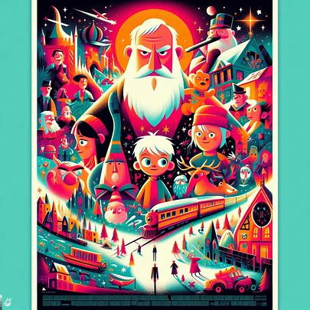


Slide 15
11. Katera je najnovejša država članica Afriške Unije (AU), ki se je pridružila 31. januarja 2017? Država je sicer bila ustanovna članica AU, vendar se je leta 1984 umaknila, potem ko je organizacija sprejela delno priznano državo Demokratično arabsko republiko Saharo, ki ima z iskano državo spore zaradi ozemlji Zahodne Sahare.

Slide 16
12. Only Fools and Horses je ena izmed najuspešnejših britanskih komičnih serij in je bila predvajana med leti 1981 in 1991. Po njenem vzoru je bila pri nas producirana nadaljevanka, ki jo je režiral Branko Đurić. Zapišite ime te nadaljevanke.

Slide 17
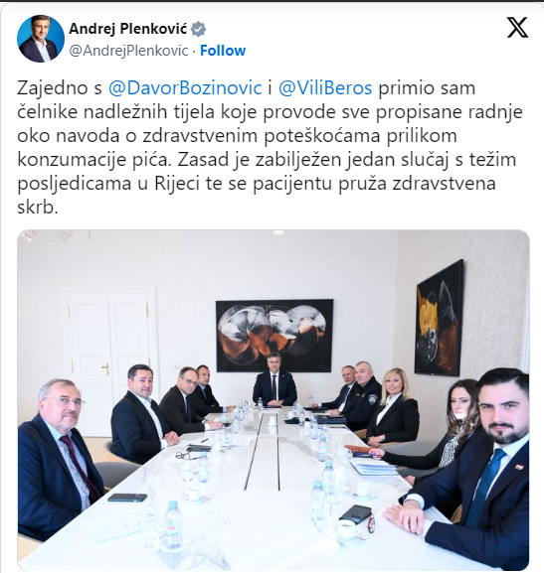
13. Pijača katerega podjetja je
povzročila, da je Andrej Plenković
na X (bivši Twitter) objavil tole:

Slide 18
14. Cristiano Ronaldo je poznan tudi s kratico CR7. Kateri športnik pa se skriva za kratico RM9?

Slide 19
15. Kako se imenuje premirje, ki se je dogajalo v I. svetovni vojni med britanskimi, francoskimi in nemškimi vojaki na zahodni fronti? Na več mestih so se dogovorili za prekinitev streljanja in se dobivali na nikogaršnji zemlji, tam igrali nogomet, peli pesmi in izmenjevali hrano in spominke.

Slide 20
16. Zapišite ime gledališča, znanega kot rojstni kraj sodobne oblike plesa kankan. Plesna prvina can-can, ki so jo prvotno plesale kurtizane kot zapeljiv ples, se je tukaj razvila v lastno obliko zabave in se začela širiti. Gledališče je znano po tem, da ima na strehi Rdeč mlin.

Slide 21
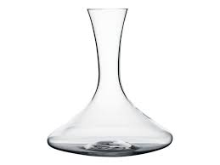
17. Kako imenujemo posodo za vino na sliki? Prvi namen te posode je, da starejšim vinom pred uživanjem ali strežbo odstranimo usedlino, ki ostane v steklenici. Drugi želen učinek pa je prezračevanje vina.

Slide 22
18. Zastavo katere transkontinentalne države dobimo, če zastavi Anglije dodamo 4 rdeče križe?

Slide 23
19. Zapišite ime mitološkega bitja, ki spominja na krilatega konja z orlovo glavo. Odgovor bi zagotovo poznal Harry Potter, saj je enega rešil pred usmrtitvijo.

Slide 24
20. NAVODILA: trije odgovori so pravilni, vsak pravilni je 1 točka, vsak napačen je –1 točka (najmanjši možni rezultat je 0).

Slide 25
20. Katere tri božične pesmi izmed naštetih so bile najbolj prodajane?
A) Mistletoe (Justin Bieber)
B) Feliz Navidad (Jose Feliciano)
C) Last Christmas (Wham!)
D) Silent Night (Bing Crosby)
E) Do You Want to Build a Snowman (Kristen Bell)
F) Jingle Bell Rock (Bobby Helms)

Slide 28
ODGOVORI 1. DEL

Slide 29
Zapišite arabski izraz za dolino. Običajno označuje suho rečno dolino na področju puščav severne Afrike, zahodne Azije in deloma v Španiji. Po obilnem deževju se lahko hitro napolni z vodo zato je bivanje na takšnih območjih smrtno nevarno.
Vadi

Slide 30
2. Kako zaradi posebne lastnosti v matematiki imenujemo trojice števil (6,8,10), (5,12,13), (8,15,17), (7,24,25),...
Pitagorejske trojice

Slide 31
3. Kakšno je drugo poimenovanje za acetilsalicilno kislino. To je salicilatna učinkovina, ki se pogosto uporablja kot analgetik, antipiretik in antiflogistik.
Aspirin

Slide 32
4. Giacomo Puccini je v svojem življenju napisal 12 oper. Zapišite naslov njegove zadnje, ki je bila zaradi njegove smrti leta 1924 nedokončana. Dve leti kasneje jo je po skladateljevih skicah dokončal Franco Alfano, njen naslov pa nosi ime kitajske princese, o kateri govori.
Turandot

Slide 33
5. Zapišite besedno zvezo, ki je prevedena v druge jezike:
Joyeux Noël, Счастливого Рождества, God Jul, Nollaig Shona.
Vesel božič

Slide 34
6. Zapišite ime oziroma kratico za Pospeševalec obrambnih inovacij za Severni Atlantik, ki pripada vsem članicam zveze NATO.
Defence
Innovation
Accelerator for the
North
Atlantic

Slide 35
7. Kakšen vzdevek je zaradi svoje slavne filmske vloge dobil Arnold Schwarzenegger, ko je postal guverner Kalifornije?
Guvernator

Slide 36

8. V katero ime se je 1. novembra 2023 preimenoval nizozemski televizijski kanal FOX, na katerem lahko gledamo oddaje Shark Tank, Hawaii Five-0, Chicago P.D., The Equalizer, …?
Star Channel

Slide 37
9. Akvafaba je veganski nadomestek jajca. Gre za tekočino, ki ostane po kuhanju določenega živila, njena posebnost pa je, da se pri stepanju spremeni v sneg, podoben tistemu, ki ga dobimo iz jajčnih beljakov. Iz katerega živila ga pridobimo?
Čičerike

Slide 38
10. Zapišite naslove spodnjih božičnih filmov (plakati so bili ustvarjeni s pomočjo umetne inteligence):
Die Hard Home Alone

Slide 39
Klaus A Christmas Carol

Slide 40
11. Katera je najnovejša država članica Afriške Unije (AU), ki se je pridružila 31. januarja 2017? Država je sicer bila ustanovna članica AU, vendar se je leta 1984 umaknila, potem ko je organizacija sprejela delno priznano državo Demokratično arabsko republiko Saharo, ki ima z iskano državo spore zaradi ozemlji Zahodne Sahare.
Maroko

Slide 41
12. Only Fools and Horses je ena izmed najuspešnejših britanskih komičnih serij in je bila predvajana med leti 1981 in 1991. Po njenem vzoru je bila pri nas producirana nadaljevanka, ki jo je režiral Branko Đurić. Zapišite ime te nadaljevanke.
Brat bratu

Slide 42
13. Pijača katerega podjetja je
povzročila, da je Andrej Plenković
na X (bivši Twitter) objavil tole:
Romerquelle

Slide 43
14. Cristiano Ronaldo je poznan tudi s kratico CR7. Kateri športnik pa se skriva za kratico RM9?
Rok Možič

Slide 44
15. Kako se imenuje premirje, ki se je dogajalo v I. svetovni vojni med britanskimi, fancoskimi in nemškimi vojaki na zahodni fronti? Na več mestih so se dogovorili za prekinitev streljanja in se dobivali na nikogaršnji zemlji, tam igrali nogomet, peli pesmi in izmenjevali hrano in spominke.
Božično premirje

Slide 45
16. Zapišite ime gledališča, znanega kot rojstni kraj sodobne oblike plesa kankan. Plesna prvina can-can, ki so jo prvotno plesale kurtizane kot zapeljiv ples, se je tukaj razvila v lastno obliko zabave in se začela širiti. Gledališče je znano po tem, da ima na strehi Rdeč mlin.
Moulin Rogue

Slide 46
17. Kako imenujemo posodo za vino na sliki? Prvi namen te posode je, da starejšim vinom pred uživanjem ali strežbo odstranimo usedlino, ki ostane v steklenici. Drugi želen učinek pa je prezračevanje vina.
Dekanter

Slide 47

18. Zastavo katere transkontinentalne države dobimo, če zastavi Anglije dodamo 4 rdeče križe?
Gruzija

Slide 48
19. Zapišite ime mitološkega bitja, ki spominja na krilatega konja z orlovo glavo. Odgovor bi zagotovo poznal Harry Potter, saj je enega rešil pred usmrtitvijo.
Hipogrif

Slide 49
20. Katere tri božične pesmi izmed naštetih so najbolj prodajane?
A) Mistletoe (Justin Bieber)
B) Feliz Navidad (Jose Feliciano)
C) Last Christmas (Wham!)
D) Silent Night (Bing Crosby)
E) Do You Want to Build a Snowman (Kristen Bell)
F) Jingle Bell Rock (Bobby Helms)

Slide 50
20. Katere tri božične pesmi izmed naštetih so najbolj prodajane?
A) Mistletoe (Justin Bieber)
B) Feliz Navidad (Jose Feliciano)
C) Last Christmas (Wham!)
D) Silent Night (Bing Crosby)
E) Do You Want to Build a Snowman (Kristen Bell)
F) Jingle Bell Rock (Bobby Helms)

Slide 52
VPRAŠANJA 2. DEL

Slide 53
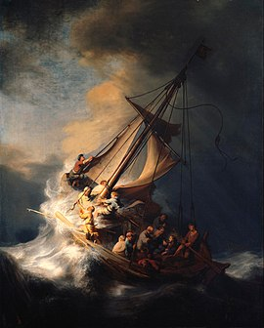
21. Kdo je avtor spodnje slike? Bila je del največje kraje umetnin v zgodovini Amerike, storilci pa še zdaj niso znani.

Slide 54
22. Kje lahko najdemo mamuta, tornado, sekvojo in črno luknjo?

Slide 55
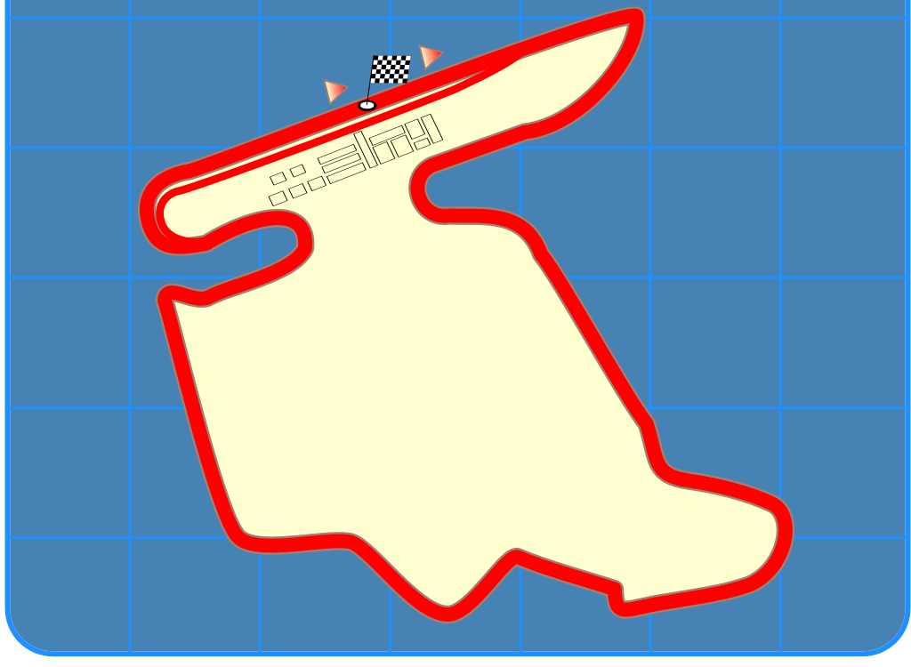
23. Kako se imenuje dirkališče Formule 1, ki je bilo prvo prizorišče dirke na vzhodni strani železne zavese? Zgrajeno je bilo leta 1986, na prvi dirki pa je zmagal Nelson Piquet.

Slide 56
24. Loški muzej je kot zaključni dogodek letošnjega praznovanja Tavčarjevega leta načrtoval odprtje nove stalne zbirke starih knjig iz knjižnice Ivana in Franje Tavčar. Kako se imenuje ta knjižnica?

Slide 57
25. Zapišite izraz, ki izhaja iz stare angleščine in danes simbolizira prelom zime ter začetek božične sezone. Beseda se je nanašala na poganski festival, ki so ga praznovali germanski ljudje.
Z razširjanjem krščanstva so se mnoge poganske tradicije in praznovanja postopoma absorbirale ali prilagodile krščanskim praksam, danes se ta izraz uporablja ponekod v skandinavskih državah, v Veliki Britaniji in Nemčiji.

Slide 58
26. Katera rastlina se pogovorno imenuje tudi "ptičji lim"? To ime je dobila zato, ker se razmnožuje preko ptičjih iztrebkov in ker so iz nje izdelovali lepilo.

Slide 59
27. Katera pevka s polnim imenom Belcalis Marlenis Almánzar Cephus je pred svojo pevsko kariero delala kot slačipunca in je izdala, da je takrat pogosto omamljala svoje stranke, da jih je lahko kasneje okradla.

Slide 60
28. Dr. Who je lik, ki ga skoraj vsako sezono igra drugi igralec, saj se doktor prerodi v novem telesu. Doktor številka 13 je bil posebnost, saj je prvič vlogo igrala ženska. Doktor številka 14 pa je spet posebnost. Zakaj?
BONUS: Kaj pa bo posebnost 15. doktorja?

Slide 61

29. Kako se imenuje vrsta plišastih
igrač različnih podob, ki so popularne
zaradi svojih prikupne oblike in mehkobe.

Slide 62
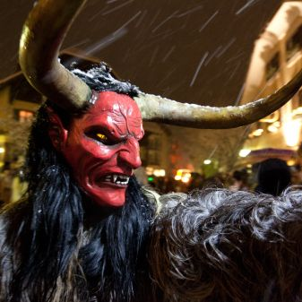
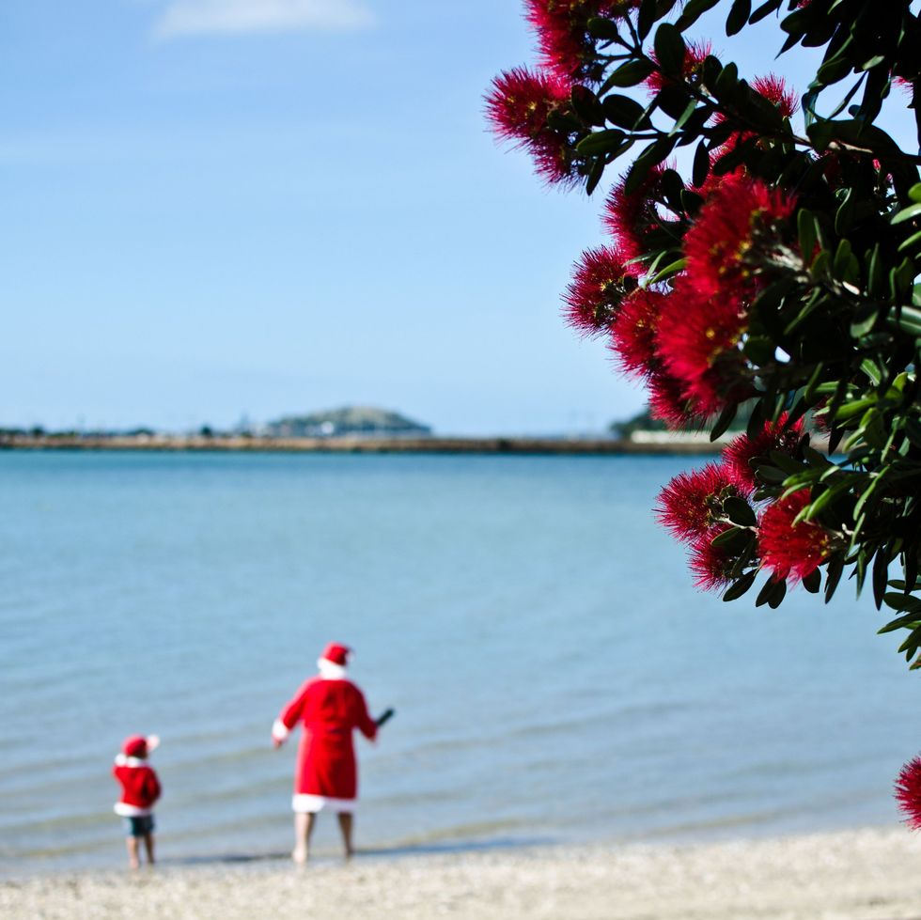
30. Zapišite, za katero državo so značilni spodnji božični običaji.
A) B)

Slide 63
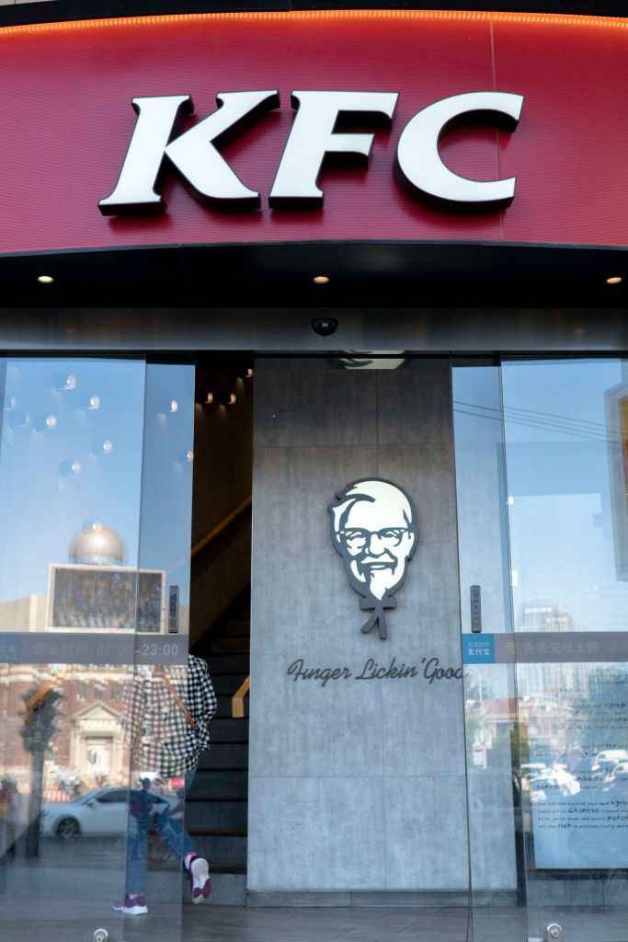
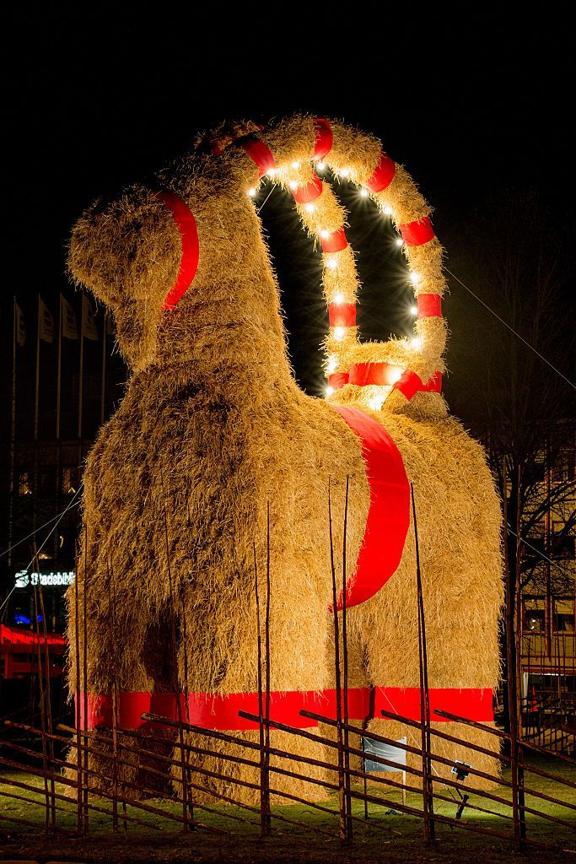
C) D)

Slide 64
31. Zapišite ime slovenske potapljačice na vdih, ki se je s potapljanjem začela ukvarjati šele pri 30. letih in je med letoma 2018 in 2021 držala ženski svetovni globinski rekord, ki ga je sama kar šestkrat izboljšala.

Slide 65
32. V filmu Pulp Fiction (Šund) Vincent Vega opisuje svoje izkušnje iz Francije. Ugotovil je, da hamburgerju, ki mu v Ameriki rečejo Quarter Pounder, tam rečejo drugače zaradi metričnega sistema. Kako mu pravijo?

Slide 66
33. Leta 2015 je Kanye West skupaj s podjetjem Adidas ustanovil modno linijo z oblačili in obutvijo, ki je hitro postala popularna in jo je revija Forbes označila kot eno izmed največjih trgovinskih zgodb tega stoletja. Ime izhaja iz enega izmed Westovih vzdevkov. Zapišite to ime.

Slide 67

34. Logotip katere avtomobilske znamke je na sliki? Gre za švedsko znamko, ki jo je leta 2015 kupil Volvo.

Slide 68
35. Katera vesoljska odprava je 24.12.1968 opravila prvi prelet okoli Lune? Člani posadke so s tem postali prvi možje, ki so zapustili Zemljino gravitacijo, ki so videli Zemljo iz vesolja in ki so videli temno stran Lune. Prihod v Lunino orbito je bil predvajan po televiziji, prenos se je zaključil z besedami astronavtov: "Merry Christmas, and God bless all of you, all of you on the good Earth."

Slide 69
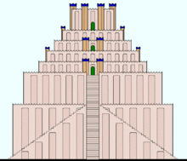
36. Pod katerim imenom je danes znana zgradba, imenovana Etemenanki? To je zigurat, posvečen bogu Marduku in naj bi bil po ocenah zgodovinarjev zgrajen, porušen in prenovljen v času med 14. in 9. stoletjem pred našim štetjem.

Slide 70
37. Ena izmed najbolj pričakovanih video iger bi naj bila v razvoju že od leta 2014. Leta 2018 je bilo izdano, kje se bo igra odvijala in kdo bo protagonist. Leta 2021 je podjetje naznanilo, da se bo zemljevid razvijal in ne bo fiksen. Leta 2022 so objavili, da je igra že precej razvita, novembra 2023 pa so naznanili, da bo prvi napovednik izšel decembra letos. O kateri igri je govora?

Slide 71
38. Katero besedo definiramo kot sovraštvo ali nelagodje do človeštva, človeškega obnašanja in človeške narave? Beseda izvira iz 17. stoletja in ima svoje korenine v grških besedah μῖσος 'sovraštvo' in ἄνθρωπος 'človek, človeški'. V sodobni filozofiji se izraz običajno razume v širšem pomenu kot negativna ocena celotnega človeštva, ki temelji na človekovih napakah in pomanjkljivostih.

Slide 72
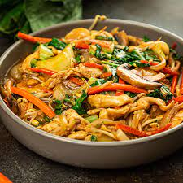
39. Zapišite ime jedi v ameriško-kitajski kuhinji, ki je sestavljena iz mesa in jajc, na hitro kuhanih z zelenjavo, kot so fižolovi kalčki, zelje in zelena, ter vezana v škrobno zgoščeno omako. Je tudi naslov pesmi armenijsko-ameriške glasbene skupine.

Slide 73
40. Napišite lepo misel za skupino, ki vam bo popravljala odgovore. Oni potem določijo, če si zaslužite točko ali ne.

Slide 74
ODGOVORI 2. DEL

Slide 76
21. Kdo je avtor spodnje slike? Bila je del največje kraje umetnin v zgodovini Amerike, storilci pa še zdaj niso znani.
Rembrandt

Slide 77
22. Kje lahko najdemo mamuta, tornado, sekvojo in črno luknjo?
Gardaland

Slide 78
23. Kako se imenuje dirkališče Formule 1, ki je bilo prvo prizorišče dirke na vzhodni strani železne zavese? Zgrajeno je bilo leta 1986, na prvi dirki pa je zmagal Nelson Piquet.
Hungaroring

Slide 79
24. Loški muzej je kot zaključni dogodek letošnjega praznovanja Tavčarjevega leta načrtoval odprtje nove stalne zbirke starih knjig iz knjižnice Ivana in Franje Tavčar. Kako se imenuje ta knjižnica?
Visoška knjižnica

Slide 80
25. Zapišite izraz, ki izhaja iz stare angleščine in danes simbolizira prelom zime ter začetek božične sezone. Beseda se je nanašala na poganski festival, ki so ga praznovali germanski ljudje.
Z razširjanjem krščanstva so se mnoge poganske tradicije in praznovanja postopoma absorbirale ali prilagodile krščanskim praksam, danes se ta izraz uporablja ponekod v skandinavskih državah, v Veliki Britaniji in Nemčiji.
Yule

Slide 81
26. Katera rastlina se pogovorno imenuje tudi "ptičji lim"? To ime je dobila zato, ker se razmnožuje preko ptičjih iztrebkov in ker so iz nje izdelovali lepilo.
Bela omela

Slide 82
27. Katera pevka s polnim imenom Belcalis Marlenis Almánzar Cephus je pred svojo pevsko kariero delala kot slačipunca in je izdala, da je takrat pogosto omamljala svoje stranke, da jih je lahko kasneje okradla.
Cardi B

Slide 83
28. Dr. Who je lik, ki ga skoraj vsako sezono igra drugi igralec, saj se doktor prerodi v novem telesu. Doktor številka 13 je bil posebnost, saj je prvič vlogo igrala ženska. Doktor številka 14 pa je spet posebnost. Zakaj?
BONUS: Kaj pa bo posebnost 15. doktorja?
14: isti igralec kot doktor 10
15: prvi temnopolti doktor

Slide 84
29. Kako se imenuje vrsta plišastih
igrač različnih podob, ki so popularne
zaradi svojih prikupne oblike in mehkobe.
Squishmellow

Slide 85
30. Zapišite, za katero državo so značilni spodnji božični običaji.
A) B)
Avstrija Nova Zelandija

Slide 86
C) D)
Švedska Japonska

Slide 87
31. Zapišite ime slovenske potapljačice na vdih, ki se je s potapljanjem začela ukvarjati šele pri 30. letih in je med letoma 2018 in 2021 držala ženski svetovni globinski rekord, ki ga je sama kar šestkrat izboljšala.
Alenka Artnik

Slide 88
32. V filmu Pulp Fiction (Šund) Vincent Vega opisuje svoje izkušnje iz Francije. Ugotovil je, da hamburgerju, ki mu v Ameriki rečejo Quarter Pounder, tam rečejo drugače zaradi metričnega sistema. Kako mu pravijo?
Royale with cheese

Slide 89
33. Leta 2015 je Kanye West skupaj s podjetjem Adidas ustanovil modno linijo z oblačili in obutvijo, ki je hitro postala popularna in jo je revija Forbes označila kot eno izmed največjih trgovinskih zgodb tega stoletja. Ime izhaja iz enega izmed Westovih vzdevkov. Zapišite to ime.
Yeezy

Slide 90
34. Logotip katere avtomobilske znamke je na sliki? Gre za švedsko znamko, ki jo je leta 2015 kupil Volvo.
Polestar

Slide 91
35. Katera vesoljska odprava je 24.12.1968 opravila prvi prelet okoli Lune? Člani posadke so s tem postali prvi možje, ki so zapustili Zemljino gravitacijo, ki so videli Zemljo iz vesolja in ki so videli temno stran Lune. Prihod v Lunino orbito je bil predvajan po televiziji, prenos se je zaključil z besedami astronavtov: "Merry Christmas, and God bless all of you, all of you on the good Earth."
Apollo 8

Slide 92
36. Pod katerim imenom je danes znana zgradba, imenovana Etemenanki? To je zigurat, posvečen bogu Marduku in naj bi bil po ocenah zgodovinarjev zgrajen, porušen in prenovljen v času med 14. in 9. stoletjem pred našim štetjem.
Babilonski stolp

Slide 93
37. Ena izmed najbolj pričakovanih video iger bi naj bila v razvoju že od leta 2014. Leta 2018 je bilo izdano, kje se bo igra odvijala in kdo bo protagonist. Leta 2021 je podjetje naznanilo, da se bo zemljevid razvijal in ne bo fiksen. Leta 2022 so objavili, da je igra že precej razvita, novembra 2023 pa so naznanili, da bo prvi napovednik izšel decembra letos. O kateri igri je govora?
GTA VI

Slide 94
38. Katero besedo definiramo kot sovraštvo ali nelagodje do človeštva, človeškega obnašanja in človeške narave? Beseda izvira iz 17. stoletja in ima svoje korenine v grških besedah μῖσος 'sovraštvo' in ἄνθρωπος 'človek, človeški'. V sodobni filozofiji se izraz običajno razume v širšem pomenu kot negativna ocena celotnega človeštva, ki temelji na človekovih napakah in pomanjkljivostih.
Misantrop

Slide 95
39. Zapišite ime jedi v ameriško-kitajski kuhinji, ki je sestavljena iz mesa in jajc, na hitro kuhanih z zelenjavo, kot so fižolovi kalčki, zelje in zelena, ter vezana v škrobno zgoščeno omako. Je tudi naslov pesmi armenijsko-ameriške glasbene skupine.
Chop Suey

Slide 96
40. Napišite lepo misel za skupino, ki vam bo popravljala odgovore. Oni potem določijo, če si zaslužite točko ali ne.
VESELE PRAZNIKE VSEM!

